Slide 1

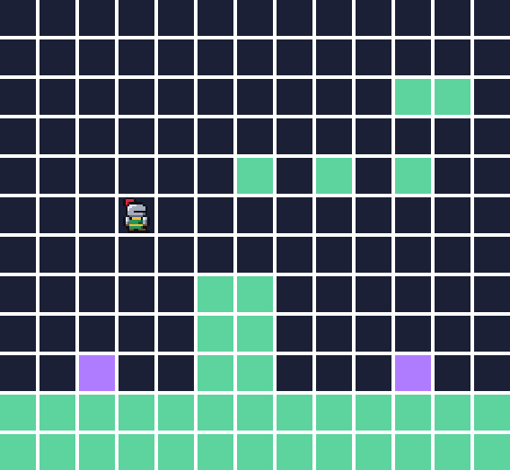
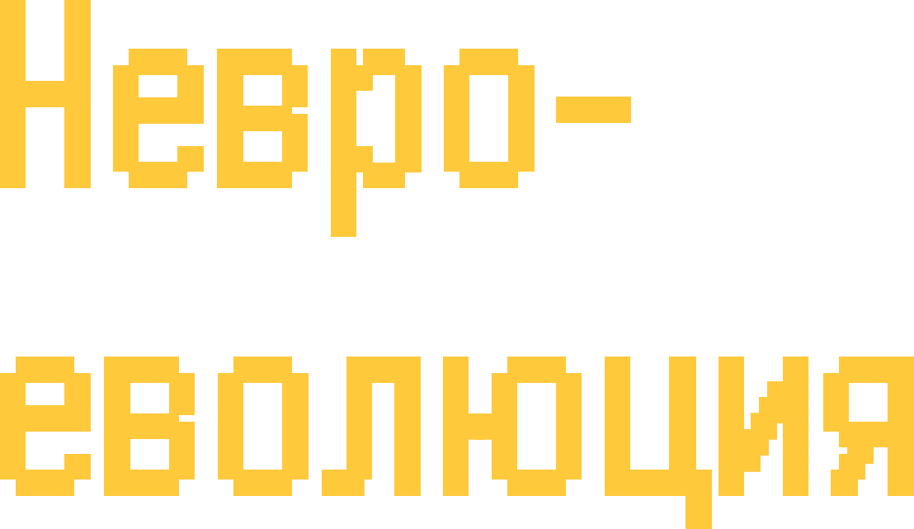
Технически университет – София
Представяне и моделиране на знания
Агент, който сам се научава да минава ниво от платформена игра – с генетичен алгоритъм и невронна мрежа
Радослав Петров Русев
ф. № 361223042 · група 21а · 04.11.2026
Notes:
Темата на проекта е невроеволюция: изкуствен агент, който сам се научава да преминава първото ниво на платформена игра. Агентът управлява героя с малка невронна мрежа, но теглата на мрежата не се обучават с градиенти – те се развиват от генетичен алгоритъм.
Ще покажа какво вижда агентът, как взема решения, как се оценява и размножава и какви резултати даде едно обучение от 500 поколения.

Slide 2

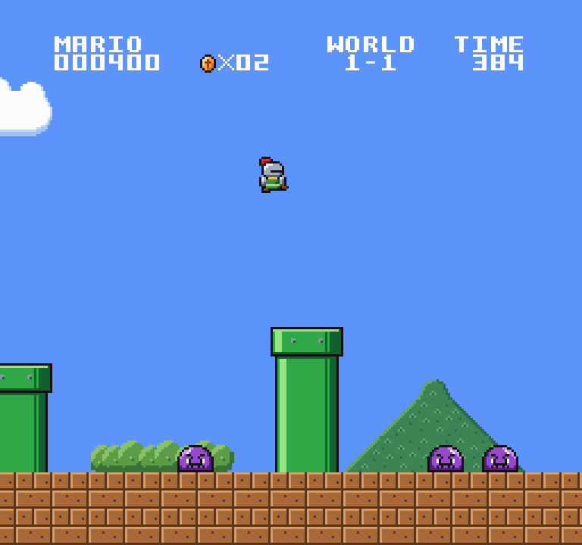


агента играят нивото във всяко поколение
решения в секунда – кои от 5-те бутона да натисне
демонстрации как се играе
2 / 14
Notes:
Целта е агентът сам да стигне до флага в края на ниво 1-1 – реплика на първото ниво на Super Mario Bros. (Nintendo, 1985) с физиката на оригинала. Никой не му показва как се играе: няма записани демонстрации и няма „правилен бутон“ за всеки момент.
Във всяко поколение 1 000 агента играят нивото, всеки със своя мрежа, и на всеки тик – 60 пъти в секунда – решават кои от петте бутона да натиснат.
Критерият за успех на проекта беше поне един агент да достигне флага в обучение с 1000 агента и 100 поколения.

Slide 3


ОБУЧЕНИЕ С УЧИТЕЛ
НЕВРОЕВОЛЮЦИЯ
Иска верния бутон за всеки тик. В играта такъв отговор няма – дали един скок е бил добър, личи чак секунди по-късно.
Иска само годността на целия опит – едно число на агент. Най-годните предават теглата си на следващото поколение.
3 / 14
Notes:
Обичайното обучение на невронна мрежа – обратното разпространение на грешката – иска верен отговор за всеки вход. В играта такъв отговор няма: дали един скок е бил добър, става ясно чак секунди по-късно, а накрая знаем само колко добре е минал целият опит.
Генетичният алгоритъм се нуждае точно от това – едно число на агент, неговата годност. Затова теглата на мрежата се третират като гени: най-годните агенти ги предават нататък, а кръстосването и мутацията внасят нови варианти.
Бонус: агентите се оценяват независимо един от друг, затова изиграването лесно се разпаралелва – в проекта 8 процеса играят едновременно.

Slide 4
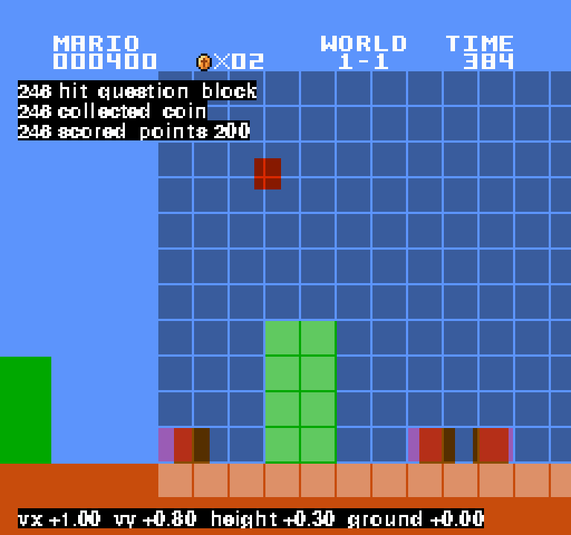



клетки от решетка 13 × 12 около героя: 3 колони назад и 9 напред
числа за движението: двете скорости, височината и дали стои на земята
+1 твърд блок
−1 враг
0 празно
4 / 14
Notes:
На всеки тик агентът получава 160 числа. 156 от тях са решетка от 13 × 12 клетки около героя – 3 колони назад, неговата колона и 9 напред. Всяка клетка е +1 за твърд блок (земя, тухла, тръба, стълба), −1 за враг и 0, ако е празна.
Останалите 4 числа описват движението: хоризонтална и вертикална скорост, височина в решетката и дали героят стои на земята.
Снимката е диагностичният изглед на играта (клавиш F1). Той показва точно това, което вижда мрежата: зелено е +1, лилаво е −1.

Slide 5
← наляво
→ надясно
↓ надолу
скок
бягане
160 входа: 156 клетки + 4 числа
24 скрити неврона, tanh
натиснат, ако изходът > 0
5 / 14
Notes:
Мрежата е многослоен перцептрон с един скрит слой: 160 → 24 → 5. Всеки неврон пресмята претеглена сума на входовете си плюс отместване и я пропуска през tanh, която изобразява всяко число в интервала (−1; 1).
Скритият слой е нужен, за да се комбинират условия – например „пропаст отпред и героят е на земята → скок“. Без него мрежата не може да изрази логическо „и“ (проблемът XOR).
Петте изхода са петте бутона. Бутонът е натиснат, ако изходът му е над 0, затова агентът може да натиска няколко бутона наведнъж – бягане, надясно и скок. Softmax би избрал само едно действие.
Разгледани алтернативи: сигмоида, ReLU и стъпална функция вместо tanh; мрежа без скрит слой, по-дълбока, рекурентна или конволюционна мрежа.

Slide 6
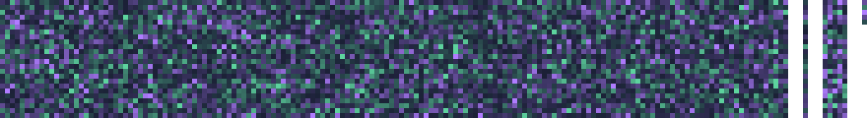



W₁ 160 × 24 = 3 840 тегла на скрития слой
b₁ 24 W₂ 24 × 5 = 120 b₂ 5
директно кодиране: W₁, b₁, W₂, b₂ едно след друго
начални тегла N(0; 1/√n) – сумите не насищат tanh
на агент: 3 989 числа × 8 байта
6 / 14
Notes:
Цялата мрежа – 3 840 тегла на скрития слой, 24 отмествания, 120 тегла на изходния слой и 5 отмествания – се записва като един плосък масив от 3 989 реални числа. Това е геномът; всеки ген е едно тегло (директно кодиране).
Картината е истинският геном на най-добрия агент от поколение 500: зелено са положителните тегла, лилаво – отрицателните.
Началните тегла се теглят от нормалното разпределение N(0; 1/√n) – инициализация на ЛеКун. При равномерни тегла в [−1; 1] сумата от 160 входа би наситила tanh и невроните никога не биха сменили решението си.
Разгледани алтернативи: NEAT (еволюира и структурата на мрежата), непреки кодирания като HyperNEAT, инициализации на Ксавие и на Хе.

Slide 7


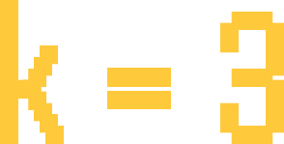


Оценка
Елити
Турнир
Кръстосване
Мутация
всеки агент изиграва нивото веднъж
най-добрите минават без промяна
от трима случайни печели най-годният
всеки ген идва от единия или другия родител
гаусова добавка, σ = 0,05
отново и отново – 500 поколения
7 / 14
Notes:
В едно поколение всички 1 000 агента изиграват нивото и получават годност.
Най-добрите 10 генома (1 %) минават в следващото поколение без промяна – елитизъм; играта е детерминистична, затова най-добрата годност не намалява.
Останалите места се запълват с деца. Всеки родител се избира с турнир: теглят се 3 случайни агента и печели най-годният. Турнирът само сравнява, затова огромният бонус за флага не изкривява селекцията, както би станало при рулетка.
С вероятност 70 % детето смесва гените на двамата родители ген по ген (равномерно кръстосване), иначе е копие на първия. Накрая всеки ген с вероятност 5 % получава малка гаусова добавка със σ = 0,05 – средно около 199 гена на дете.
Цикълът се повтаря за всяко поколение – в показаното обучение 500 пъти.

Slide 8
годност = разстояние + 100 · монети + [флаг] · (20 000 − 1,04 · тикове)
КАПАН
Ако „по-бързо = по-добре“ важеше за всички, агент, загинал след 2 s, би бил „по‑добър“ от внимателния.
Затова времето се брои само за финиширалите.
8 / 14
Notes:
Годността награждава разстоянието в пиксели (флагът е на около 3 170 px), по 100 за монета, а при достигане на флага – бонус 20 000 минус 1,04 за всеки изминал тик.
Два капана определиха формулата. Първо, времето се брои само за финиширалите: ако „по-кратко = по-добре“ важеше за всички, агент, загинал след 2 секунди, би бил по-добър от внимателния, и еволюцията би отгледала „бързи самоубийци“. Второ, монетата има фиксирана цена във време: в оригиналната игра монетата е 200 точки, а единица време – 50, тоест 1 монета = 4 единици = 96 тика.
Графиката показва защо флагът винаги печели: дори най-бавният възможен финиширал агент (9 600 тика) получава поне 10 000, а най-добрият агент без флаг в цялото обучение събра 3 756.
Разгледани алтернативи: точките от играта, разстояние за тик, многокритериална оптимизация (NSGA-II), търсене на новост.

Slide 9


initial_genomes()
реплика на ниво 1-1
два изгледа, обучение на живо, повторения
8 процеса
build_brain()
мрежа, генетичен алгоритъм, годност
15 файла, ~465 реда
само NumPy
fitness()
next_genomes()
изградена с помощта на ИИ
написан от автора
134 автоматични теста минават за 1–2 s · едно семе прави всяко обучение възпроизводимо
9 / 14
Notes:
Проектът има две части. Играта – репликата на нивото, графичният интерфейс с два изгледа, наблюдението на обучението на живо и повторенията на записани опити – е изградена с помощта на изкуствен интелект като платформа за експериментите. Алгоритъмът – пакетът neuroevolution/, около 465 реда на Python само с NumPy – е написан от автора; изкуственият интелект е помагал с обяснения на понятията и преглед на кода.
Двете части се срещат само през абстрактния клас NeuroevolutionAlgorithm с четири метода: начални геноми, мозък за група агенти, годност на един опит и следващо поколение. Играта управлява цикъла, а алгоритъмът се „включва“ в него.
Всяка случайност идва от един генератор с фиксирано семе, затова обучението е напълно възпроизводимо. Всеки компонент е покрит с автоматични тестове с pytest – 134 теста, които минават за 1–2 секунди.

Slide 10


за ново поколение от 1 000 генома
умножения на агент за един тик
Поколение 1
6,7 s
Поколение 165
29,8 s
генетичен алгоритъм
симулация на играта и мрежите
10 / 14
Notes:
Решението на един агент за един тик струва около 3 960 умножения – линейно по броя на теглата. Стъпката на генетичния алгоритъм е O(P·G): линейна по броя на агентите и на гените, с около 32 MB памет за популацията.
На практика тя отнема 0,28 s, а едно поколение без прозорец трае от 6,7 s в началото до 29,8 s по-късно – тоест 1–4 % от времето. Почти всичко е симулацията на играта, а тя расте с поколенията, защото агентите оцеляват по-дълго (корелация 0,89 между секундите на поколение и сумата на изиграните тикове).
Най-голямата възможна оптимизация е цялата група да се изчислява с едно тензорно умножение вместо цикъл в Python – около 2 пъти по-бързо, но със същата сложност.

Slide 11
годност
поколение 67: първият флаг
най-добра
средна
11 / 14
Notes:
Обучение с 1 000 агента и 500 поколения, семе 1. Горната линия е най-добрата годност в поколението, долната – средната.
Първите 66 поколения агентите напредват постепенно по нивото. В поколение 67 първият агент стига флага и най-добрата годност скача над 20 000 – бонусът за флага. След това тя расте бавно, защото финиширалите стават по-бързи, а средната продължава да расте, защото все повече агенти стигат флага.
Критерият за успех – флаг в рамките на 100 поколения – е изпълнен. Цялото обучение трае около 3,6 часа.

Slide 12
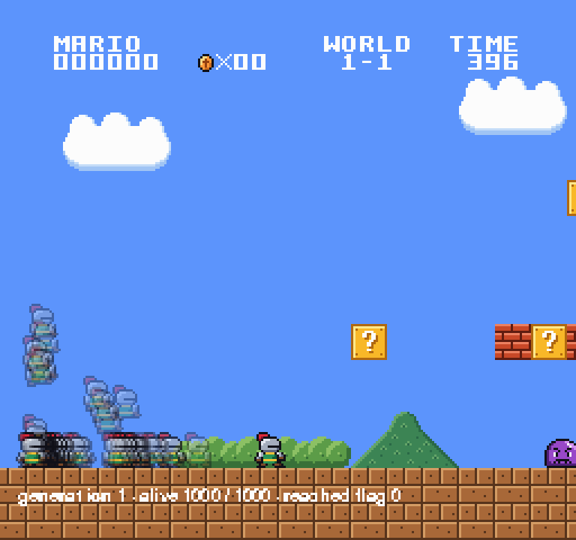
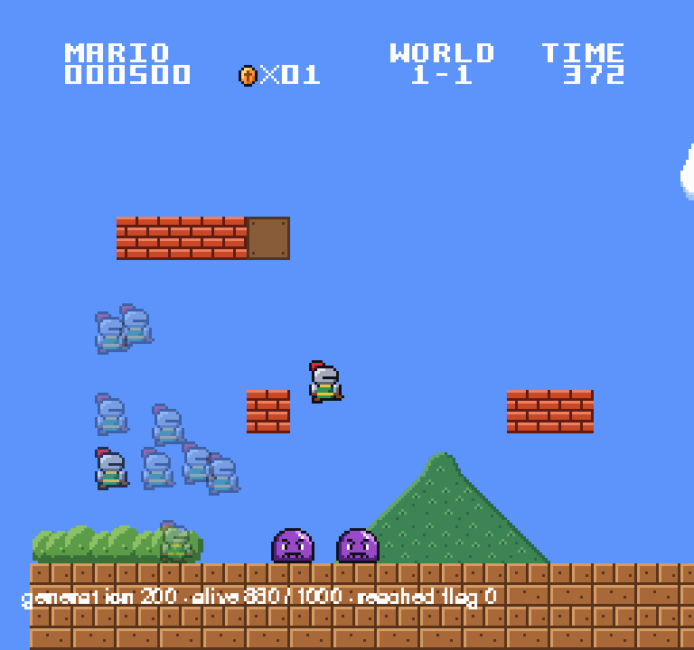


от 1 000 агента стигат флага в поколение 500
най-бързото преминаване на нивото
Поколение 1
2 s след старта
Поколение 200
12 s след старта
12 / 14
Notes:
Вляво: повторение на поколение 1, две секунди след началото – случайните мрежи скачат на място и се лутат. Вдясно: поколение 200, дванадесет секунди след началото – агентите вървят целенасочено надясно и прескачат препятствията. Полупрозрачните фигури са останалите агенти („призраци“).
Повторенията се възстановяват от записаните натискания на бутоните, затова съвпадат точно с оригиналните опити.
В поколение 500 вече 613 от 1 000 агента стигат флага, а най-бързият минава нивото за 22,6 s.

Slide 13

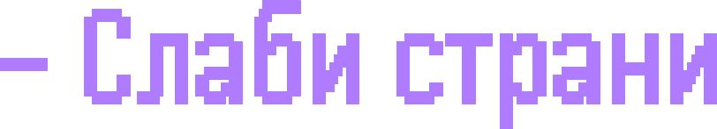
Без градиенти
стига едно число на опит
Разхищава данни
от цял опит остава едно число
Паралелно
8 процеса играят едновременно
Много настройки
подбрани с експерименти
Възпроизводимо
едно семе – същият резултат
Научава нивото
не умението да играе изобщо
13 / 14
Notes:
Силни страни: не са нужни градиенти, нито верни отговори – стига едно число на опит; опитите са независими и лесно се разпаралелват; играта е детерминистична, а случайността идва от едно семе, затова резултатите се възпроизвеждат точно. Самият алгоритъм е и прост – около 465 реда.
Слаби страни: данните се използват неефективно – от всеки пълен опит остава едно число; хиперпараметрите (популация, мутация, турнир, елити, награди) се подбират с експерименти; и тъй като нивото е винаги едно и също, агентите научават това ниво, а не умението да играят изобщо.
Други ограничения: проблемът с пермутациите при кръстосване (две мрежи с различно подредени скрити неврони) и липсата на гаранция за сходимост.

Slide 14





github.com/Raditron/super-mario-evolutionary-algorhytm
Notes:
Благодаря за вниманието. Целият код – играта, алгоритъмът и тестовете – е в хранилището в GitHub. Документацията на курсовия проект съдържа теорията, блок-схемите, анализа на сложността и пълния код на алгоритъма.

